Slide 1
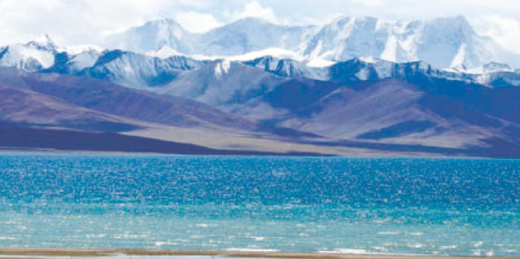
第３节 汽化和液化

Slide 2
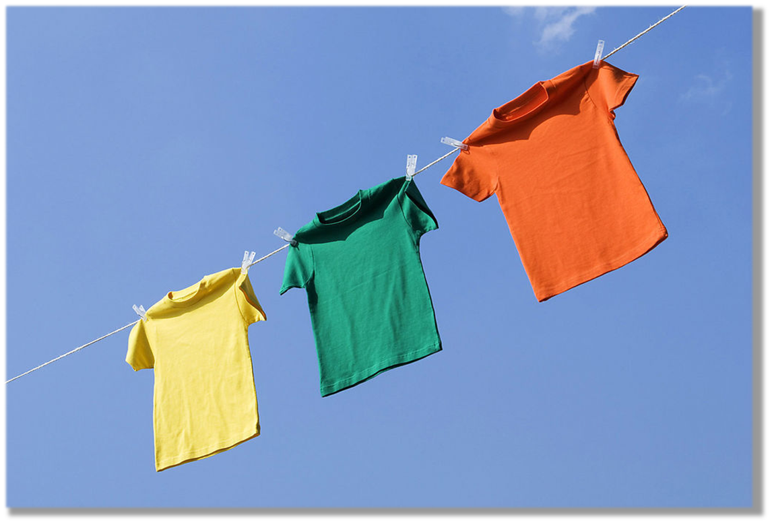
导入新课
晒在太阳下的湿衣服一会儿就干了，衣服上的水到哪里去了？

Slide 3
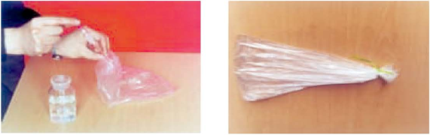
导入新课
做一做
在气球中滴入几滴酒精；将袋挤瘪，排尽空气后用绳把口扎紧。

Slide 4
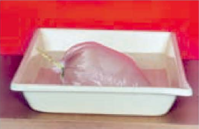
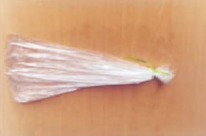
导入新课
然后放入80℃以上的热水中
你会看到什么变化？
从热水中拿出气球
过一会儿又有什么变化？

Slide 5
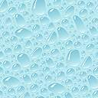

一般气体是看不见、摸不到的
汽化
气态
液态
固态
液化
汽化：物质从液态变为气态的过程。
液化：物质从气态变为液态的过程。

Slide 6
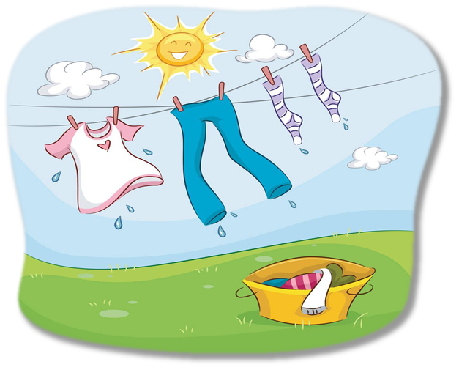
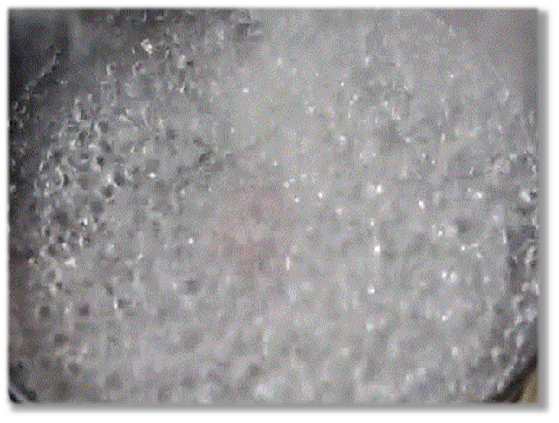
在这两种情况下，水在物态变化上有什么相同点？有什么不同点？
都是汽化现象，水变成水蒸气。
两种方式：沸腾和蒸发。

Slide 7
沸腾
在一定温度下
在液体内部和表面同时发生的
剧烈的
汽化现象。
沸腾：

Slide 8
探究
水的沸腾
实验
提出问题
水在沸腾时有什么特征？
水沸腾后如果继续加热，是不是温度会越来越高？

Slide 9
实验目的:
观察水沸腾时的现象和水沸腾时的温度情况

Slide 10
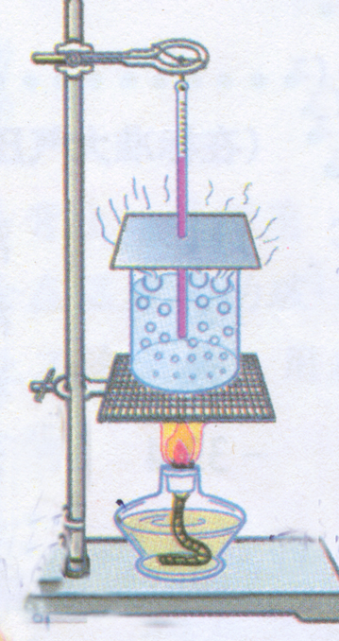
设计实验和进行实验:
按实验装置图安装实验仪器.
用酒精灯给水加热至沸腾.
实验器材：
铁架台、酒精灯、火柴、石棉网、烧杯、中心有孔的纸板、温度计、水、秒表

Slide 11
实验步骤:
1.按装置图安装实验仪器.
2.用酒精灯给水加热并观察.
3.当水温接近90℃时每隔1min 记录一次温度,并观察水的沸腾现象.
4.完成水沸腾时温度和时间关系的曲线.

Slide 12
观察现象:
1、沸腾前、沸腾时气泡上升时的变化？
2、沸腾前水的温度变化？沸腾后如果继续加
热，是不是温度越来越高？
单击图片：
动态气泡
沸腾前
沸腾时

Slide 13
1.水在加热过程中，温度不断上升，在水沸腾的过程中，虽然继续对它加热，它却保持一定的温度不变。
2.液面上“白气”越来越多。沸腾的时候水中发生剧烈的汽化现象，形成大量的汽泡，上升，变大，到水面破裂开来，里面的水蒸气散发到空气中。
3.沸腾后移走酒精灯，水停止沸腾。

Slide 14
时间/min | 0 | 1 | 2 | 3 | 4 | 5 | 6 | …
温度/℃ | 90 | 93 | 97 | 99 | 100 | 100 | 100
温度/℃
实验数据处理
105
100
95
90
0
5
15
时间/min

Slide 15
实验结论:
一定温度下
表面和内部
1.沸腾是在 发生在液体 同
时进行的 的 现象.
剧烈
汽化
沸点
2.水在沸腾时 ，这个温度叫做 ．
在1标准大气压下，水的沸点是 ℃
温度不变
100
3.沸腾的条件是：
（1）温度达到沸点
（2）要继续吸热

Slide 16
讲授新课
思考：为什么我们测出水的沸点与书上的不同？
答：沸点与气压有关系，而且实验时各种仪器的精密度不一样。
小资料
几种液体的沸点/ºC （在标准大气压下）
液态铁
2750
甲苯
111
液态氧
-183
液态铅
1740
水
100
液态氮
-196
水银
357
酒精
78
液态氢
-253
亚麻仁油
287
液态氨
-33.4
液态氦
-268.9

Slide 17
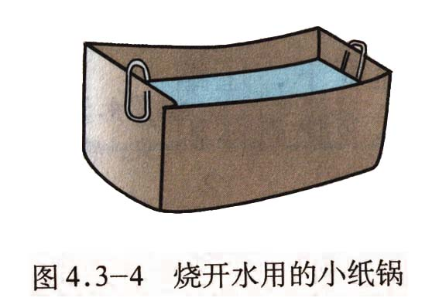
讲授新课
做一做：纸锅烧水
纸锅为什么不会燃烧？
因为纸的着火点大约是183℃，而水烧开时的温度约为100℃，没有达到纸的着火点，所以纸不会燃烧起来。

Slide 18
蒸发
1.定义：在任何温度下只发生在液体表面的一种缓慢的汽化现象。
2.蒸发吸热，有降温制冷的作用。
思考：
沸腾和蒸发有什么相同点和不同点？

Slide 19
蒸发和沸腾的异同比较
 |  | 蒸 发 | 沸 腾
不同点 | 温度
 | 发生部位
 | 程度
相同点
任何温度
达到一定温度
液体表面和内部同时进行
液体表面
缓慢
剧烈
都是汽化现象 都需要吸热

Slide 20
3.影响液体蒸发快慢的因素：
（1）液体温度的高低
（2）液体表面积的大小
（3）液体表面空气流动的快慢
思考：加快液体蒸发的方法有哪些？
（1）提高的液体的温度。
（2）增大液体的表面积。
（3）加快液体表面空气流动。

Slide 21
讲授新课
思考：
1.水在零摄氏度时会不会蒸发？
蒸发在任何温度下都能进行
2.酒精擦在手上，手为什么会感觉到冷？
酒精蒸发，需要吸收热量

Slide 22
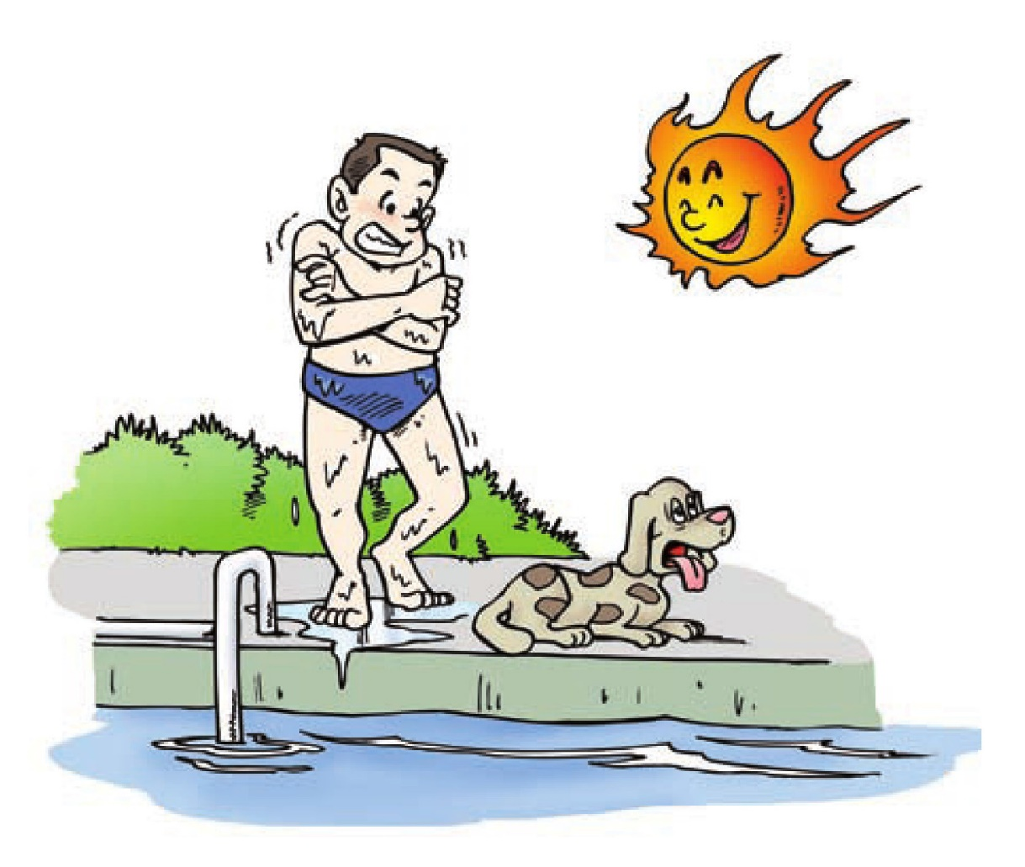
讲授新课
液体在蒸发过程中吸热，致使液体和它依附的物体温度下降--蒸发制冷。
实验表明：

Slide 23
讲授新课
小结
比较蒸发、沸腾的异同点
汽化方式 异同点
 | 发生部位
 | 温度条件
 | 剧烈程度
蒸发
沸腾
相同点
均是汽化 并且都要吸热
液体表面
液体表面
和内部
不 同 点
在任何温度
在一定温度
缓慢
剧烈

Slide 24
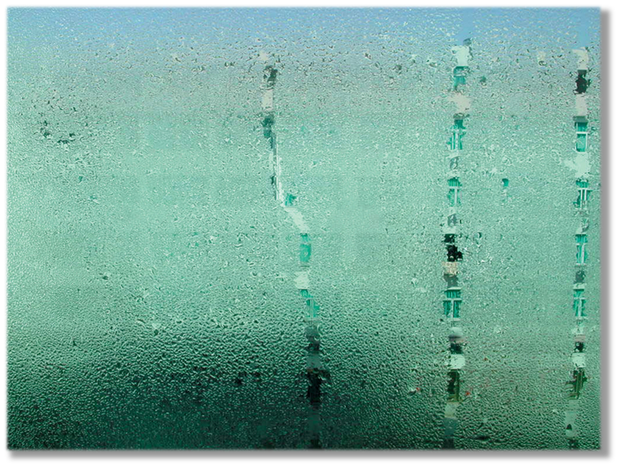
液化
液化：物质从气态变为液态的过程。液化是汽化
的逆过程。
你见过早晨窗玻璃上因出现一层水雾而变得模糊的现象吗？（里边还是外边？）

Slide 25
思考：
烧开水时，壶嘴冒出的“白气”， 是不是气体？
水蒸气
小水滴
物质从气态变为液态叫液化
思考
1.你知道日常生活中有哪些液化现象？
2.液化需要放热还是吸热？
液化放热
3.使气体液化有什么方法？
（1）降低气体温度
（2）压缩气体体积

Slide 26

讲授新课
小结
液化的两种方式：
降低温度
压缩气体体积
气体液化后体积缩小，便于储存和运输。
液化放热

Slide 27
课堂小结
物质从液态变成气态的过程
概念
发生条件
蒸发
特点
影响因素
汽化
概念
发生条件
汽化和液化
沸腾
特点
汽化过程吸热
物质从气态变成液态的过程
方法
液化
生活现象
液化过程放热

Slide 28
1.人们喝开水时，怕水烫嘴，常常向水面吹气，使水凉下来，这是因为（ ）
Ａ.向水面吹气吹出二氧化碳有制冷作用
Ｂ.向水面吹气，可以加快水的蒸发，从而带走较多的热量
Ｃ.吹出的气体温度比较低，两者混合水就凉了一些
B

Slide 29
2.烧开水时我们看到壶嘴处有白气出来，这些白气是 （选填“空气中”或“壶嘴中喷出”）的水蒸气遇冷 （填物态变化名称）而成的小水珠。
壶嘴中喷出
液化

